Slide 1

Desarrollo de Estrategias de Defensa para Ataques Denial of Wallet en Arquitecturas Serverless
Trabajo de Fin de Grado - Tecnologías para la Sociedad de la Información
Javier Fernández Castiella

Slide 2

Índice
Serverless
Denial of Wallet
Metodología y Arquitectura
Ataque Flood
Ataque Leech
Conclusiones

Slide 3
Serverless
Pago por uso
Abstracción de infraestructura
Orientado a eventos
Modelo de desarrollo cloud con tres características principales
Código
Función Conetnerizada
Definición del entorno y eventos

Slide 4
Denial of Wallet
Ataque a servicios serverless cuyo objetivo es generar un coste económico de procesamiento a la víctima
Externos: generan invocaciones de la función
Internos: infiltran la máquina host
API
Endpoint Interno
 | Flood | Leech | Linear
Tiempo | Corto | Largo | Largo
Número de Solicitudes | Elevado | Bajo | Creciente
Distribuido

Slide 5
Objetivo
Desarrollar estrategias de defensa para ataques DoW
Metodología
Desarrollo
Arquitectura

Slide 6
Metodología
Establecer estrategia de ataque
Implementar ataque
Ejecutar ataque
Analizar datos
Analizar y comparar datos
Ejecutar ataque con defensa
Diseñar e implementar defensa
¿Estrategias investigadas?
FIN

Slide 7


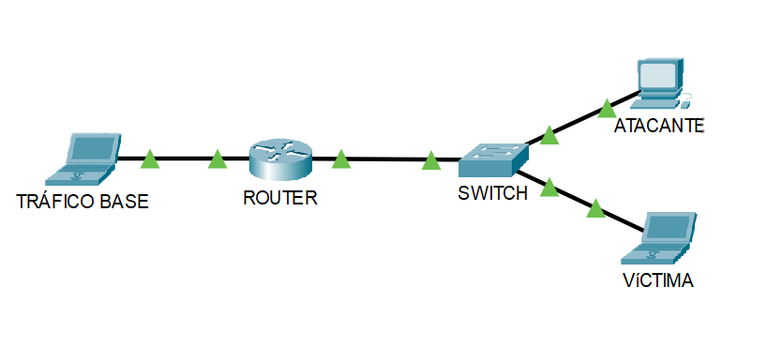
Arquitectura
Entorno serverless
Recopilación de datos
Coste Mímino

Slide 8
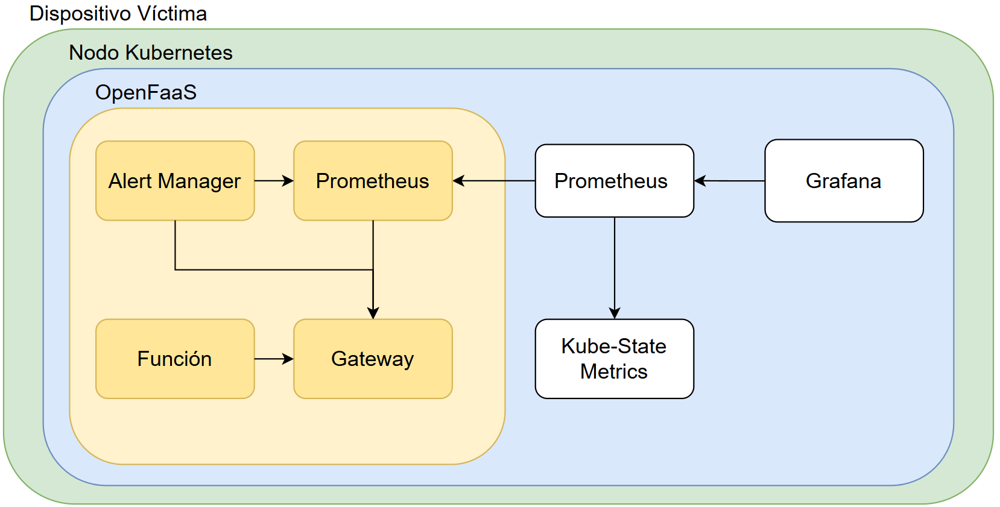
Arquitectura – Víctima
Nombre: ReducirImagen
Entrada: imagen de cualquier tamaño
Salida: la imagen reducida a un tamaño de 200 x 300 px en formato JPG

Slide 9
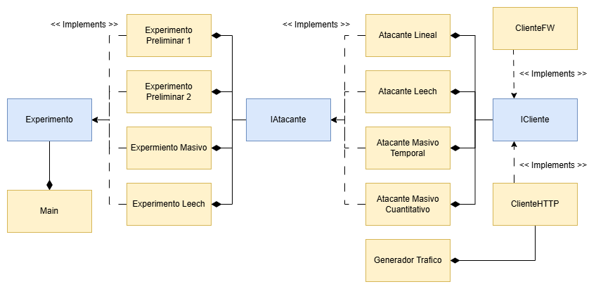
Arquitectura – Atacante

Slide 10
Ataque Flood
Imagen JPG de 226 KB
Iteraciones: 10
Duración: 15 min
Máximo número de solicitudes
10 Threads

Slide 11
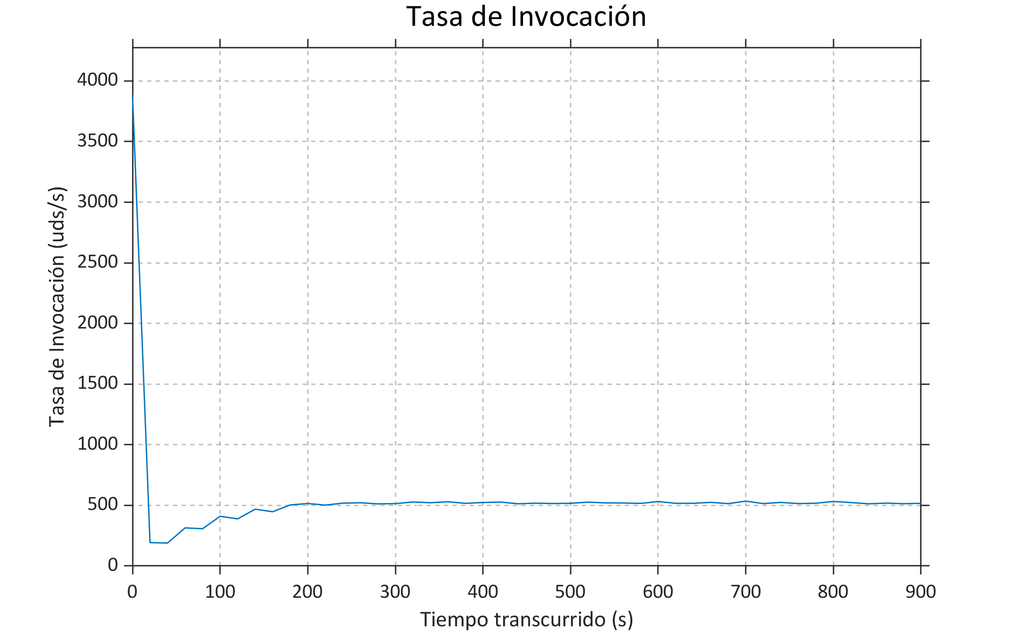
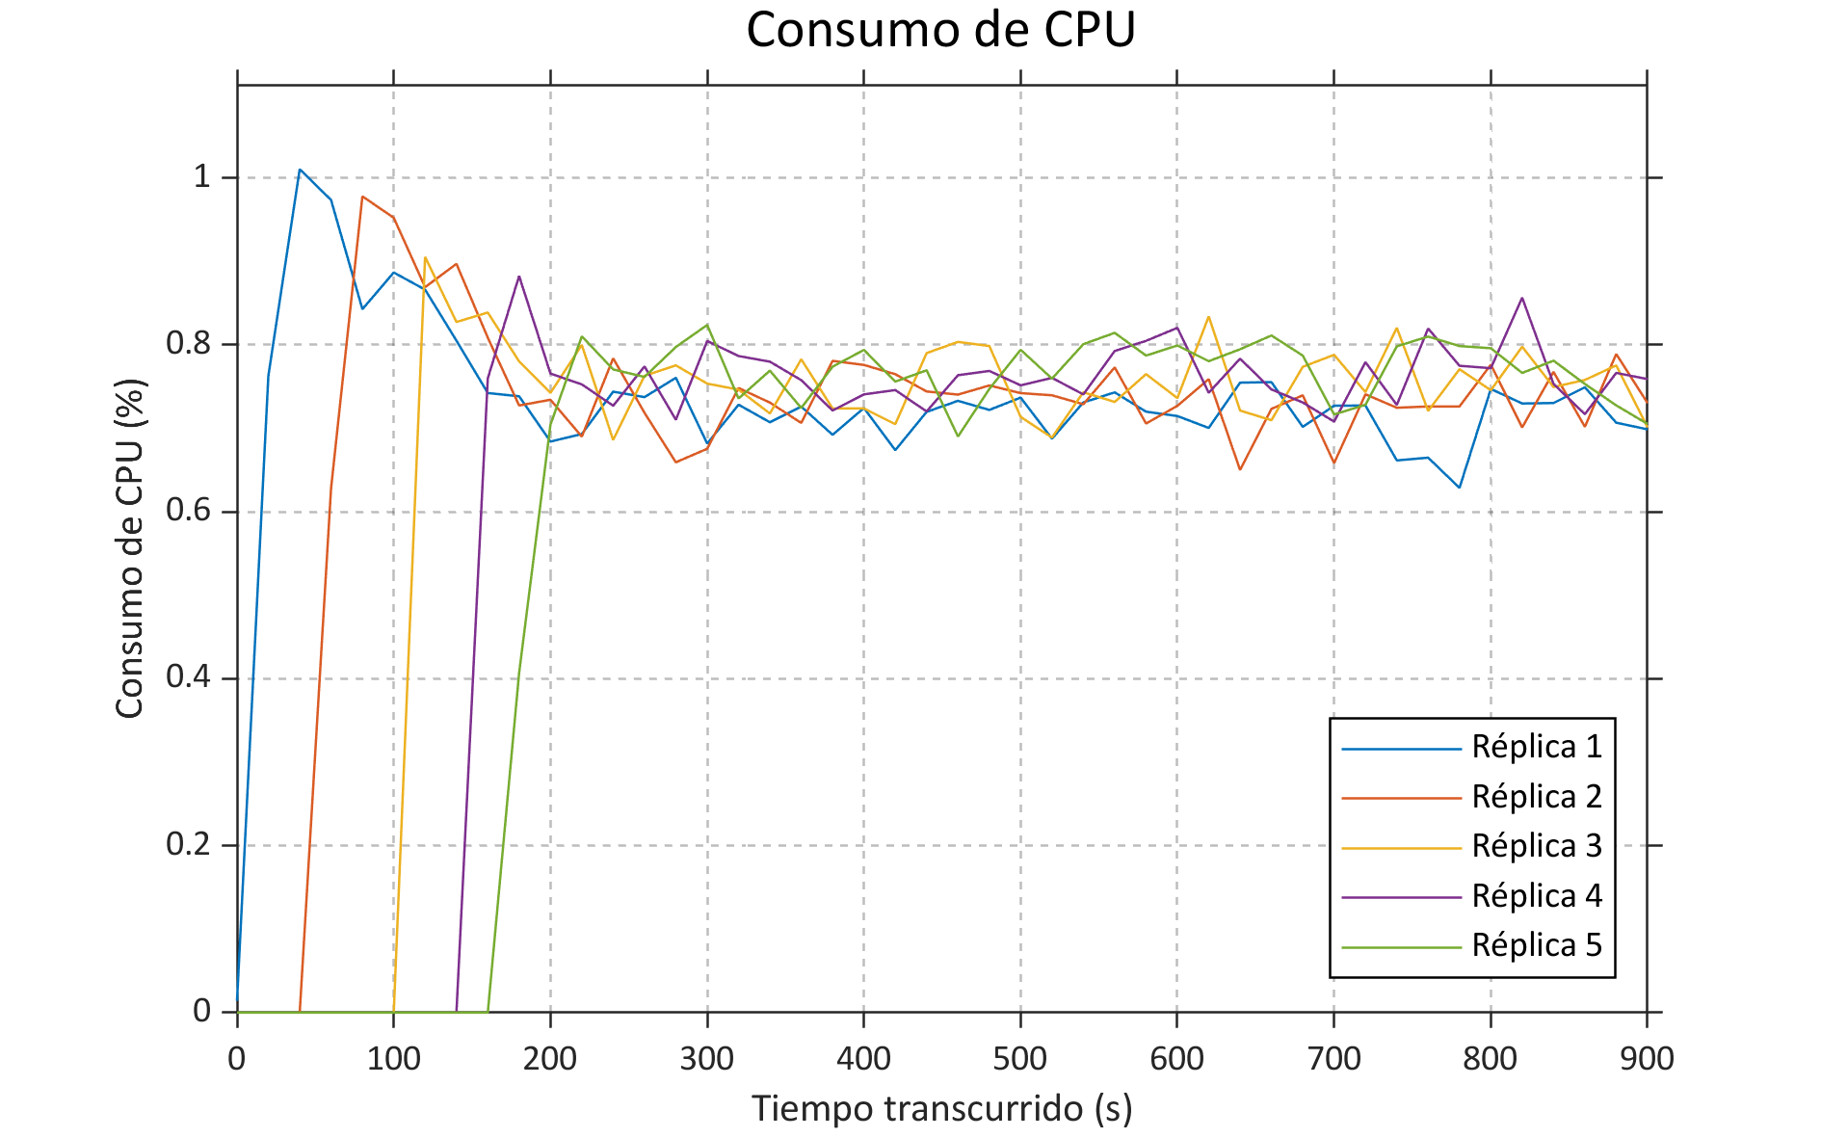
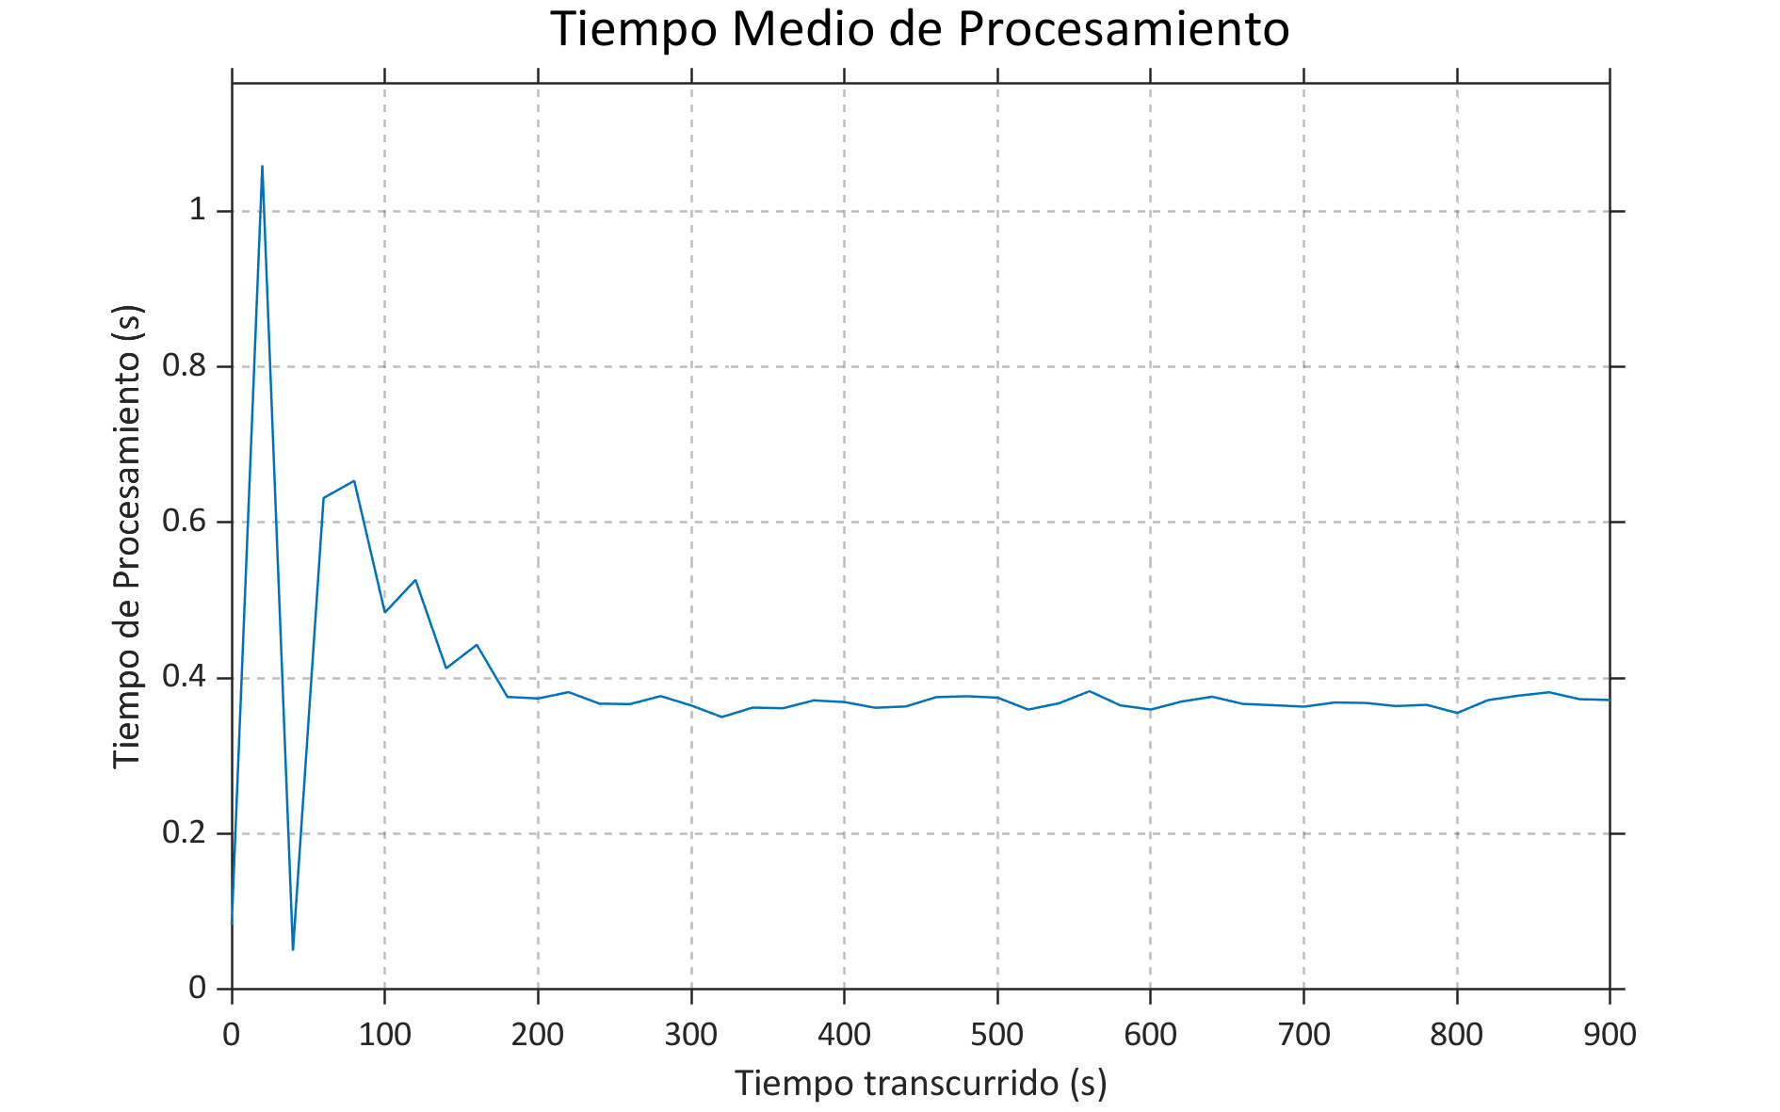
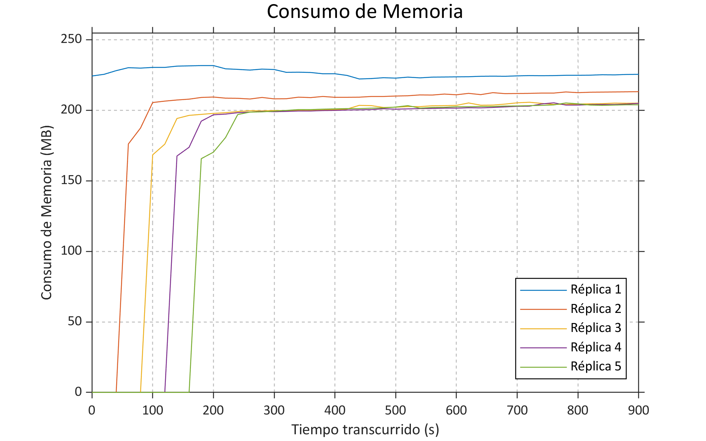

Slide 12
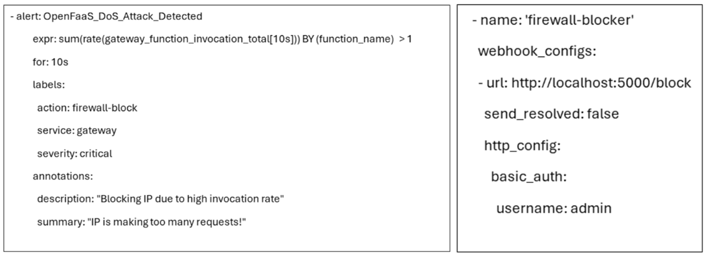
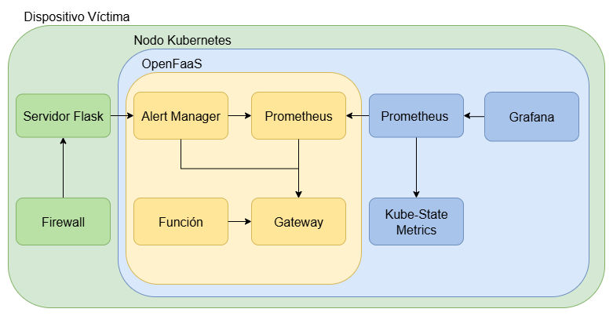

Slide 13
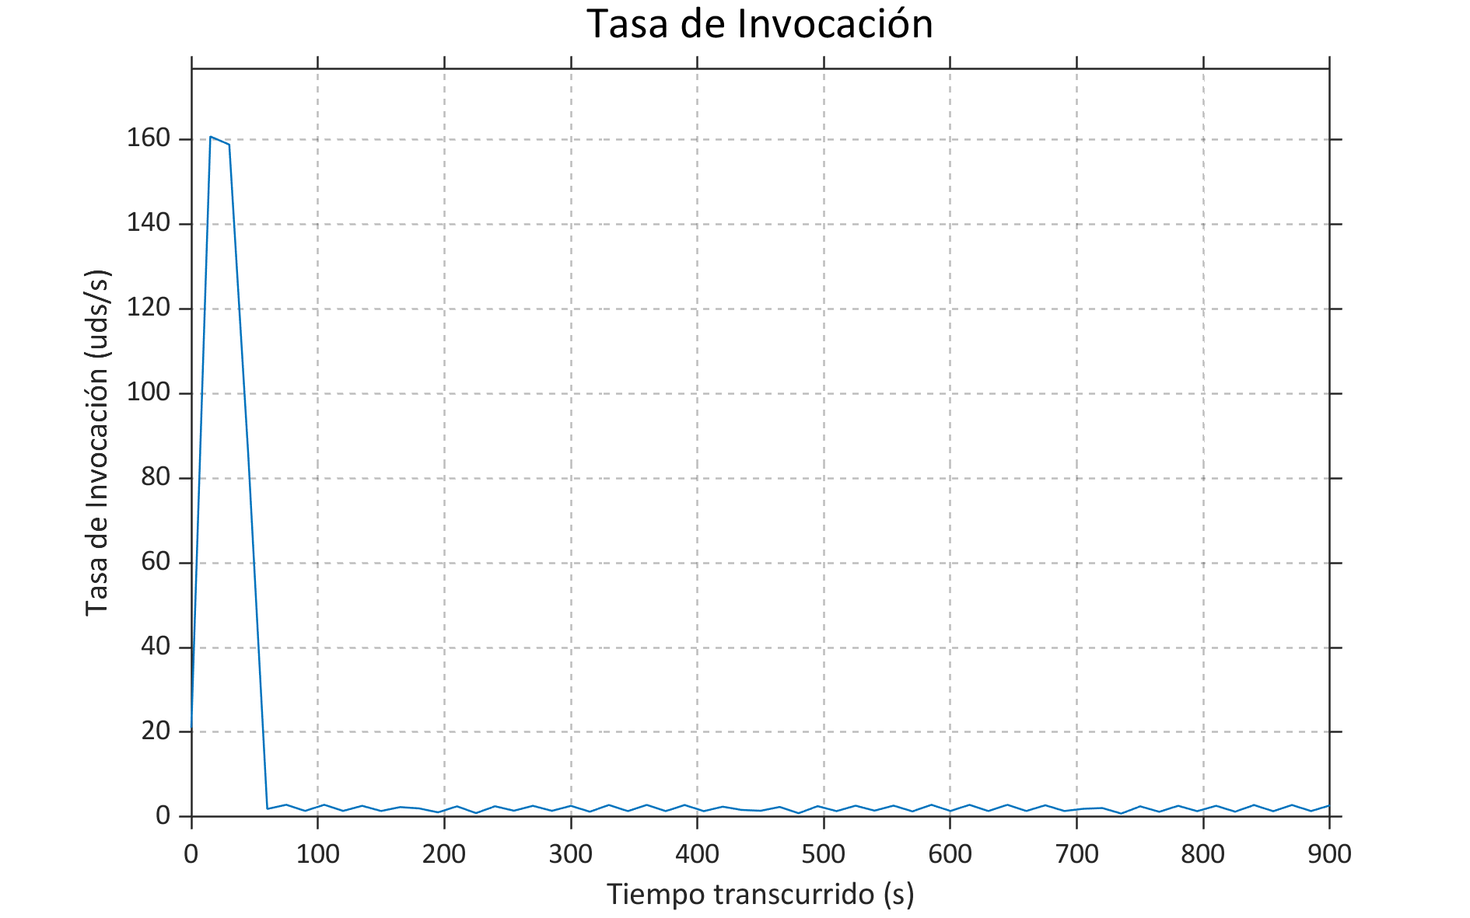
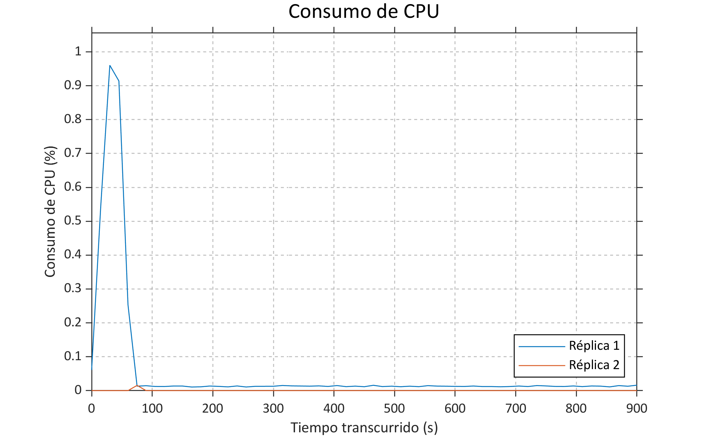
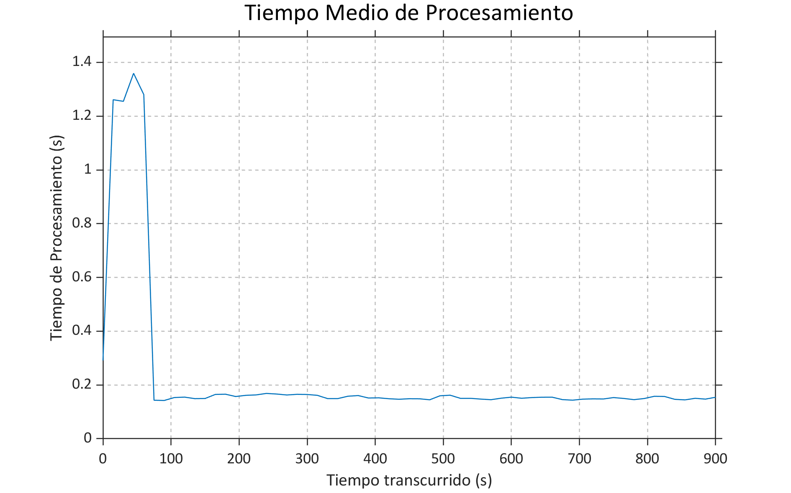
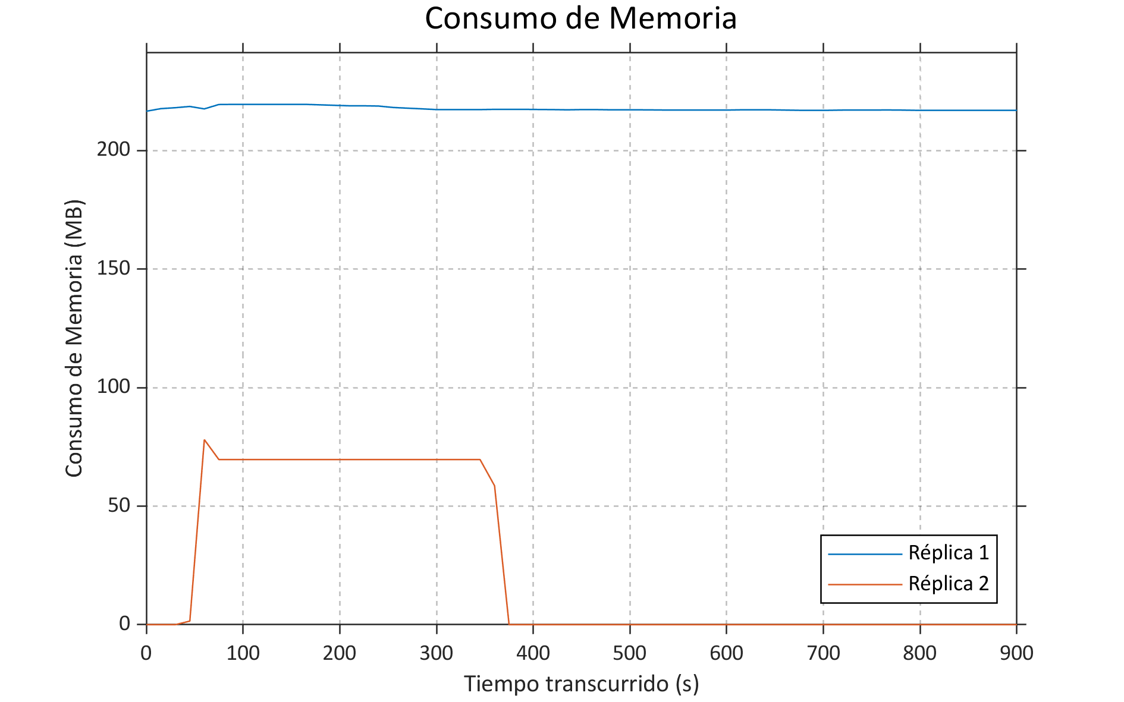

Slide 14
Ataque Flood – Resultados
 | AWS | Google | Azure | IBM | Media
Iteración 1 | 98.45% | 98.13% | 93.65% | 98.47% | 97.18%
Iteración 2 | 98.56% | 98.10% | 93.56% | 98.59% | 97.20%
Iteración 3 | 98.49% | 98.09% | 93.52% | 98.52% | 97.16%
Iteración 4 | 98.33% | 97.99% | 93.18% | 98.36% | 96.97%
Iteración 5 | 98.49% | 98.06% | 93.43% | 98.53% | 97.13%
Iteración 6 | 98.59% | 98.21% | 93.93% | 98.62% | 97.34%
Iteración 7 | 98.46% | 98.08% | 93.49% | 98.48% | 97.13%
Iteración 8 | 98.83% | 98.02% | 93.27% | 98.87% | 97.25%
Iteración 9 | 98.46% | 98.01% | 93.24% | 98.49% | 97.05%
Iteración 10 | 98.51% | 98.00% | 93.21% | 98.55% | 97.07%
Media | 98.52% | 98.07% | 93.45% | 98.55% | 97.15%

Slide 15
Ataque Leech
Imagen JPG de 226 KB
Iteraciones: 10
Duración: 1h
1 solicitud cada 30 - 60 s
1 Thread

Slide 16
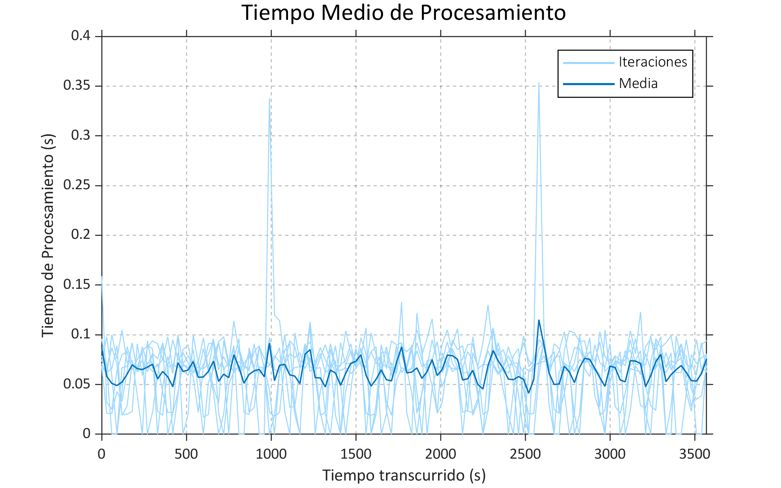
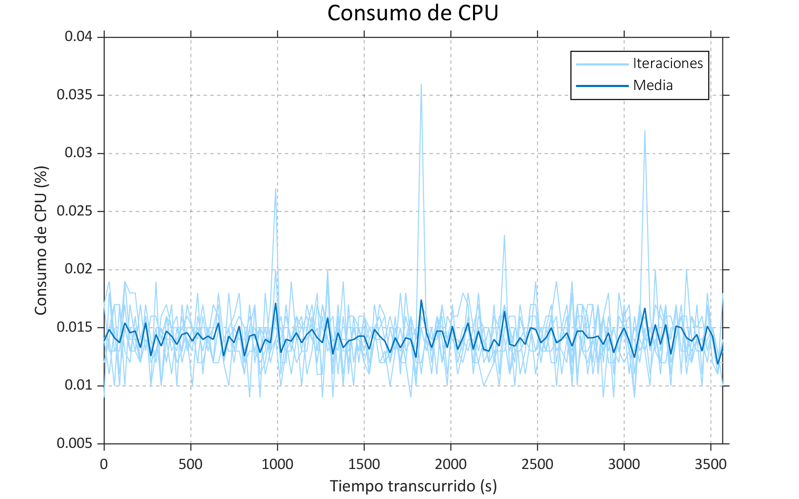
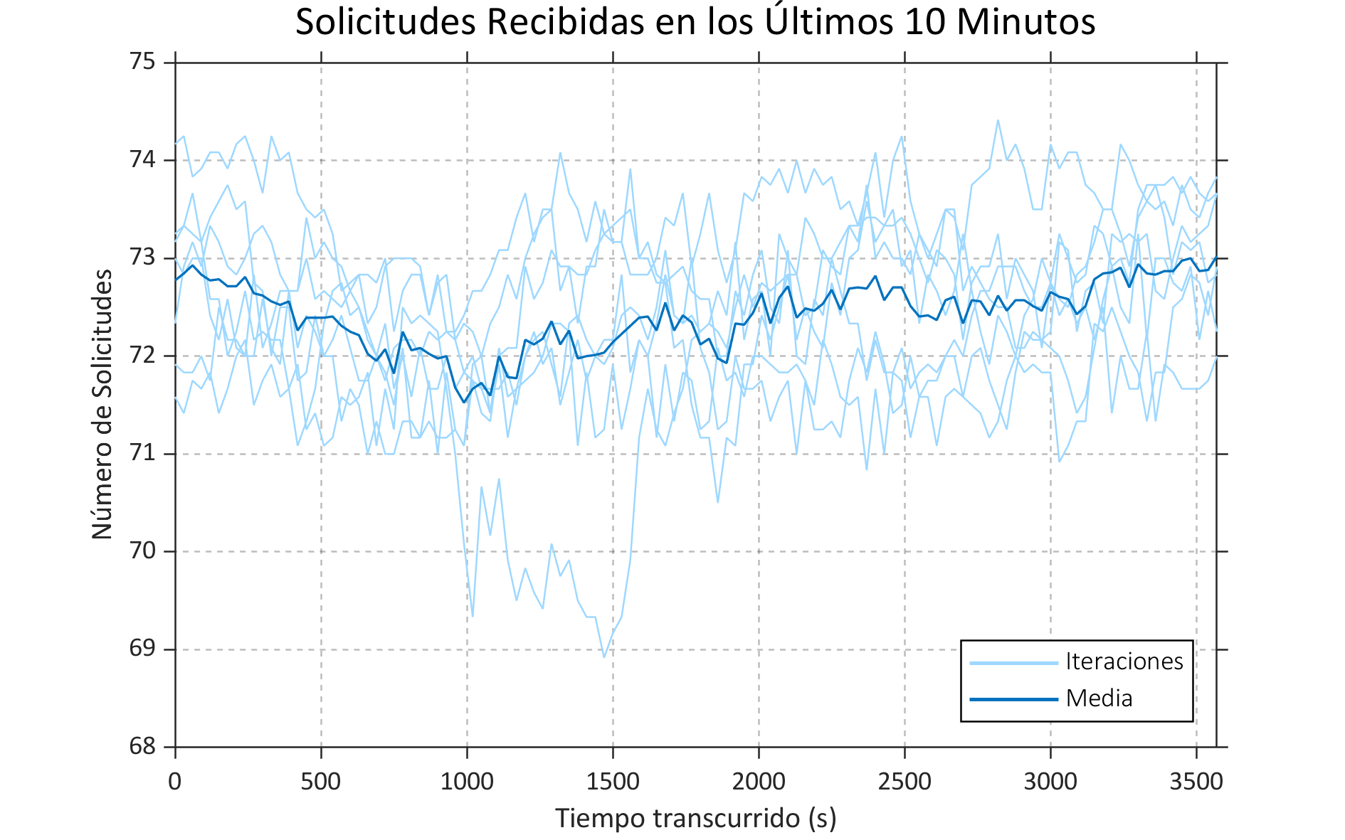
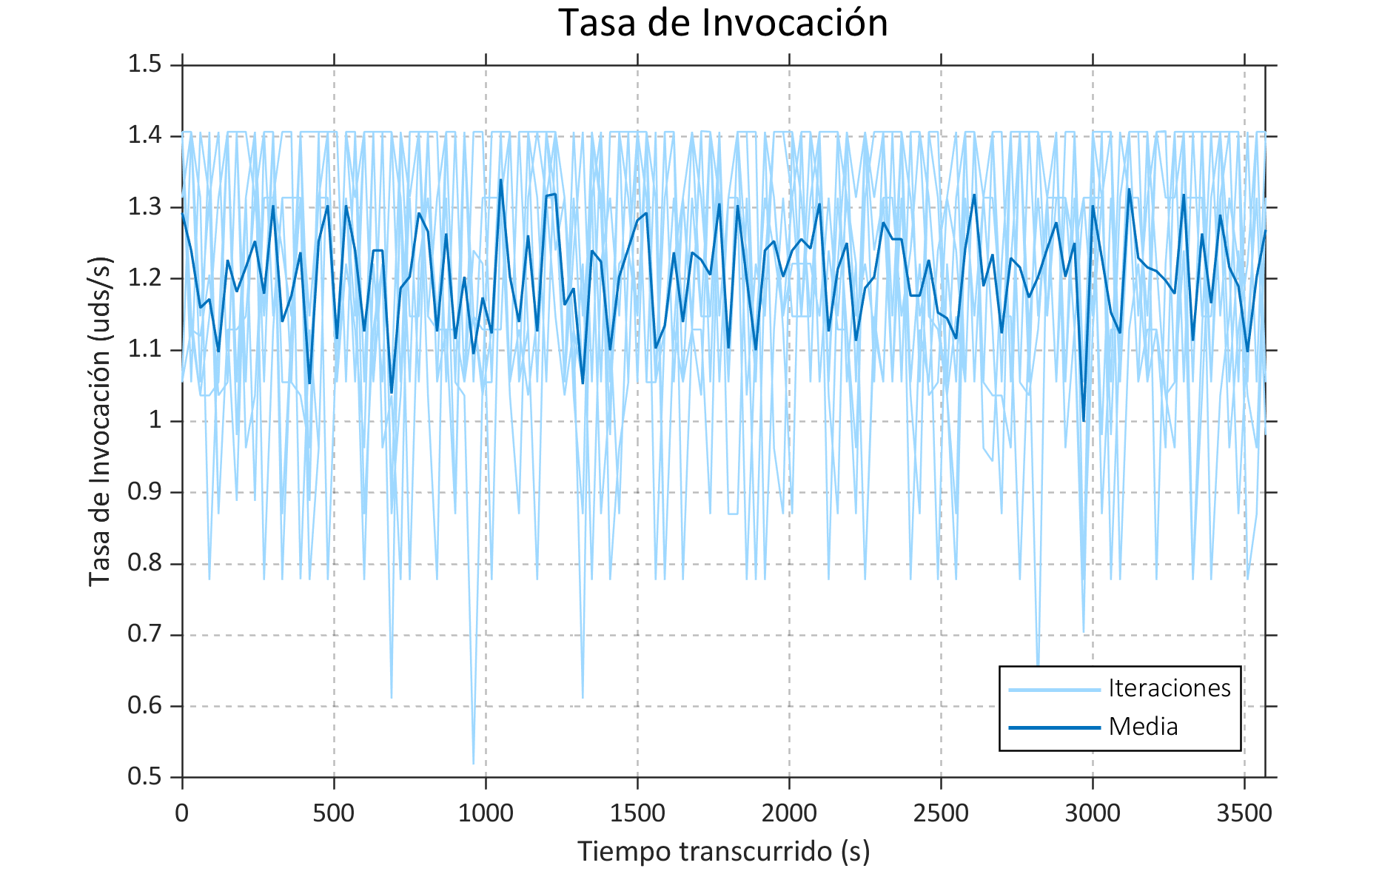
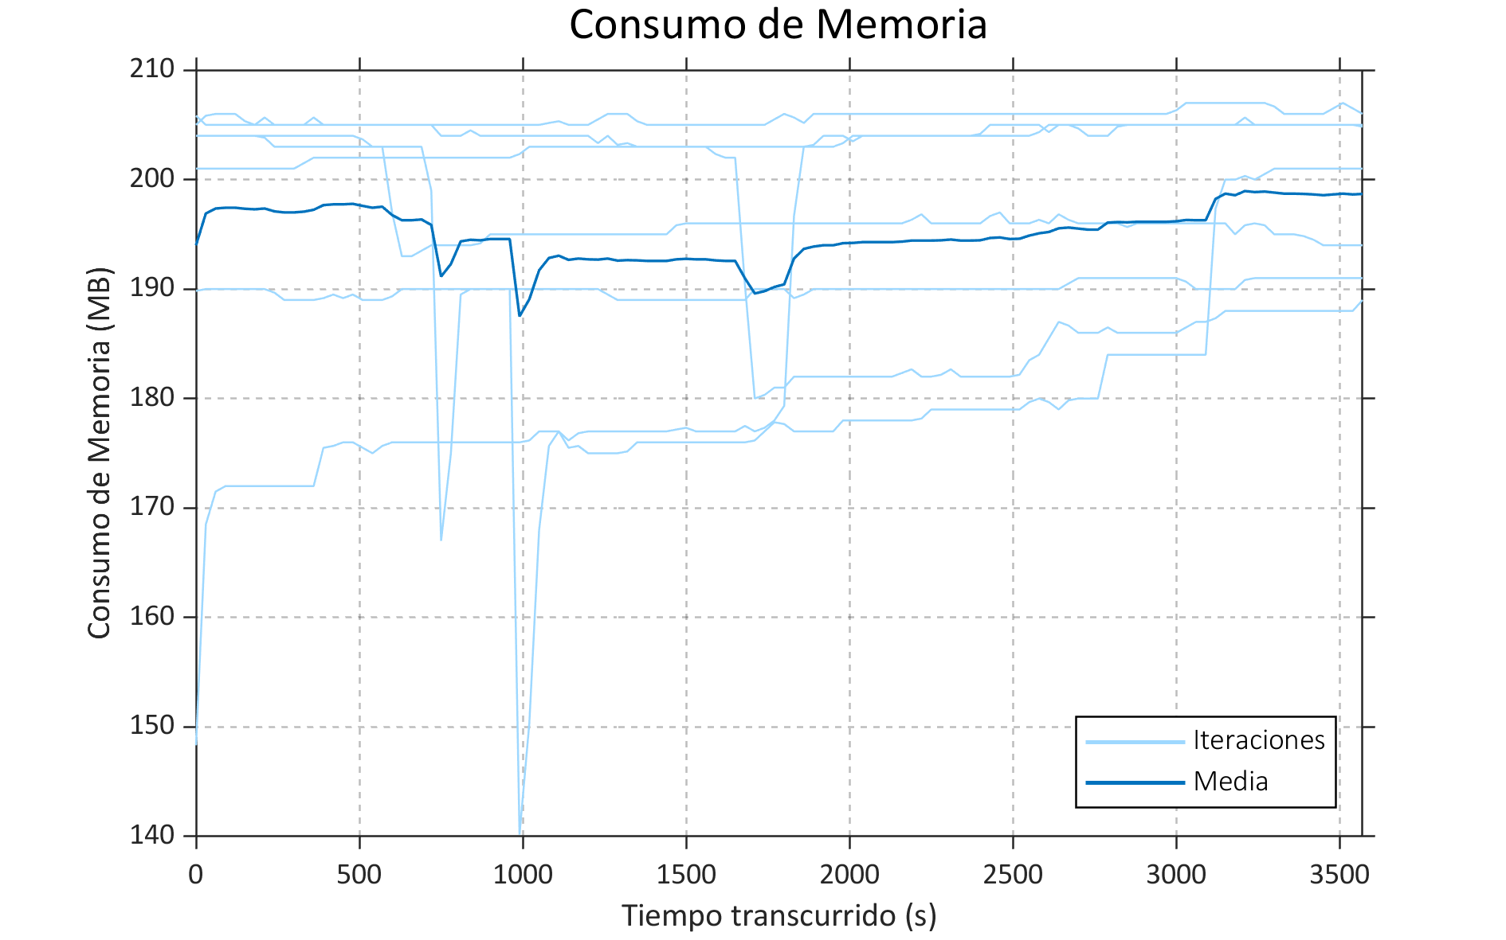

Slide 17
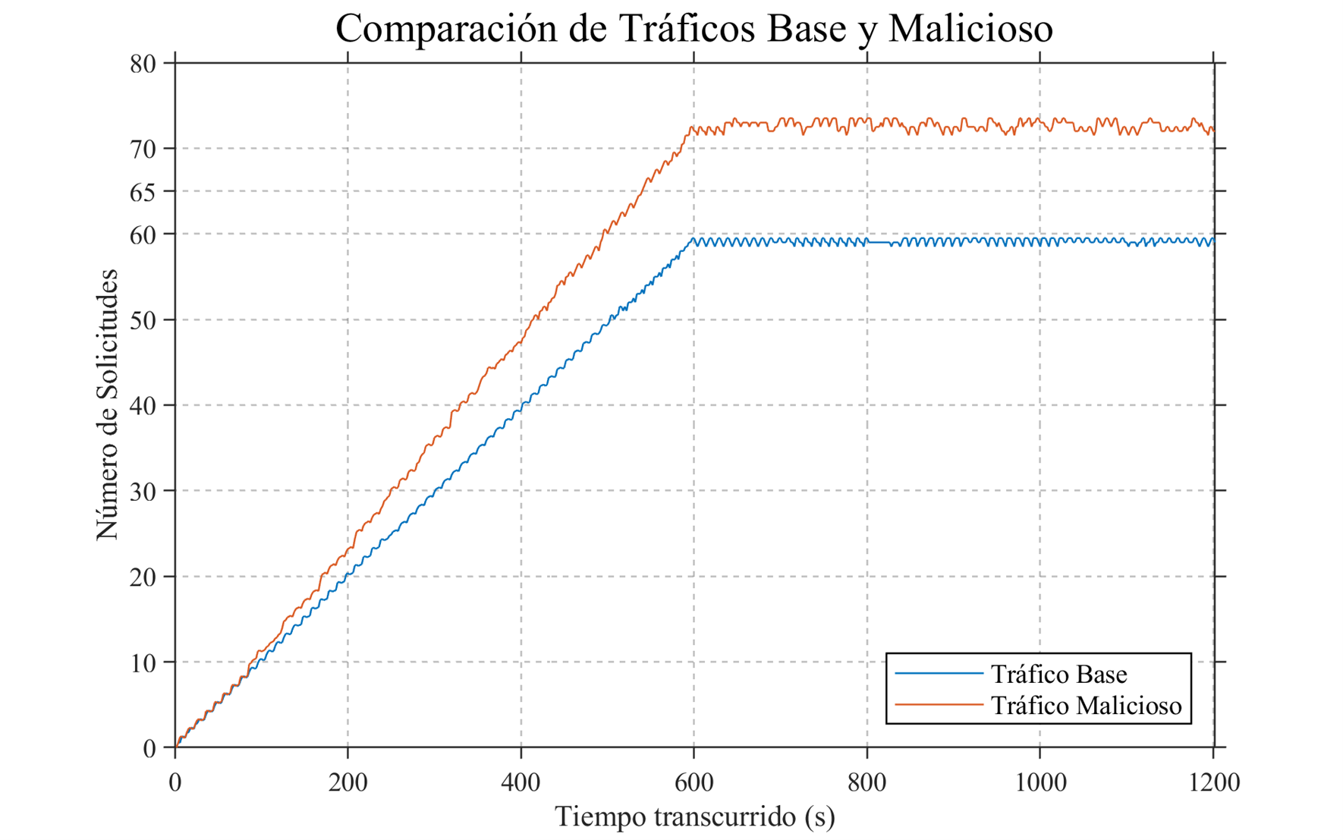
sum by (function_name) (increase(gateway_function_invocation_total[10m])) > 65

Slide 18
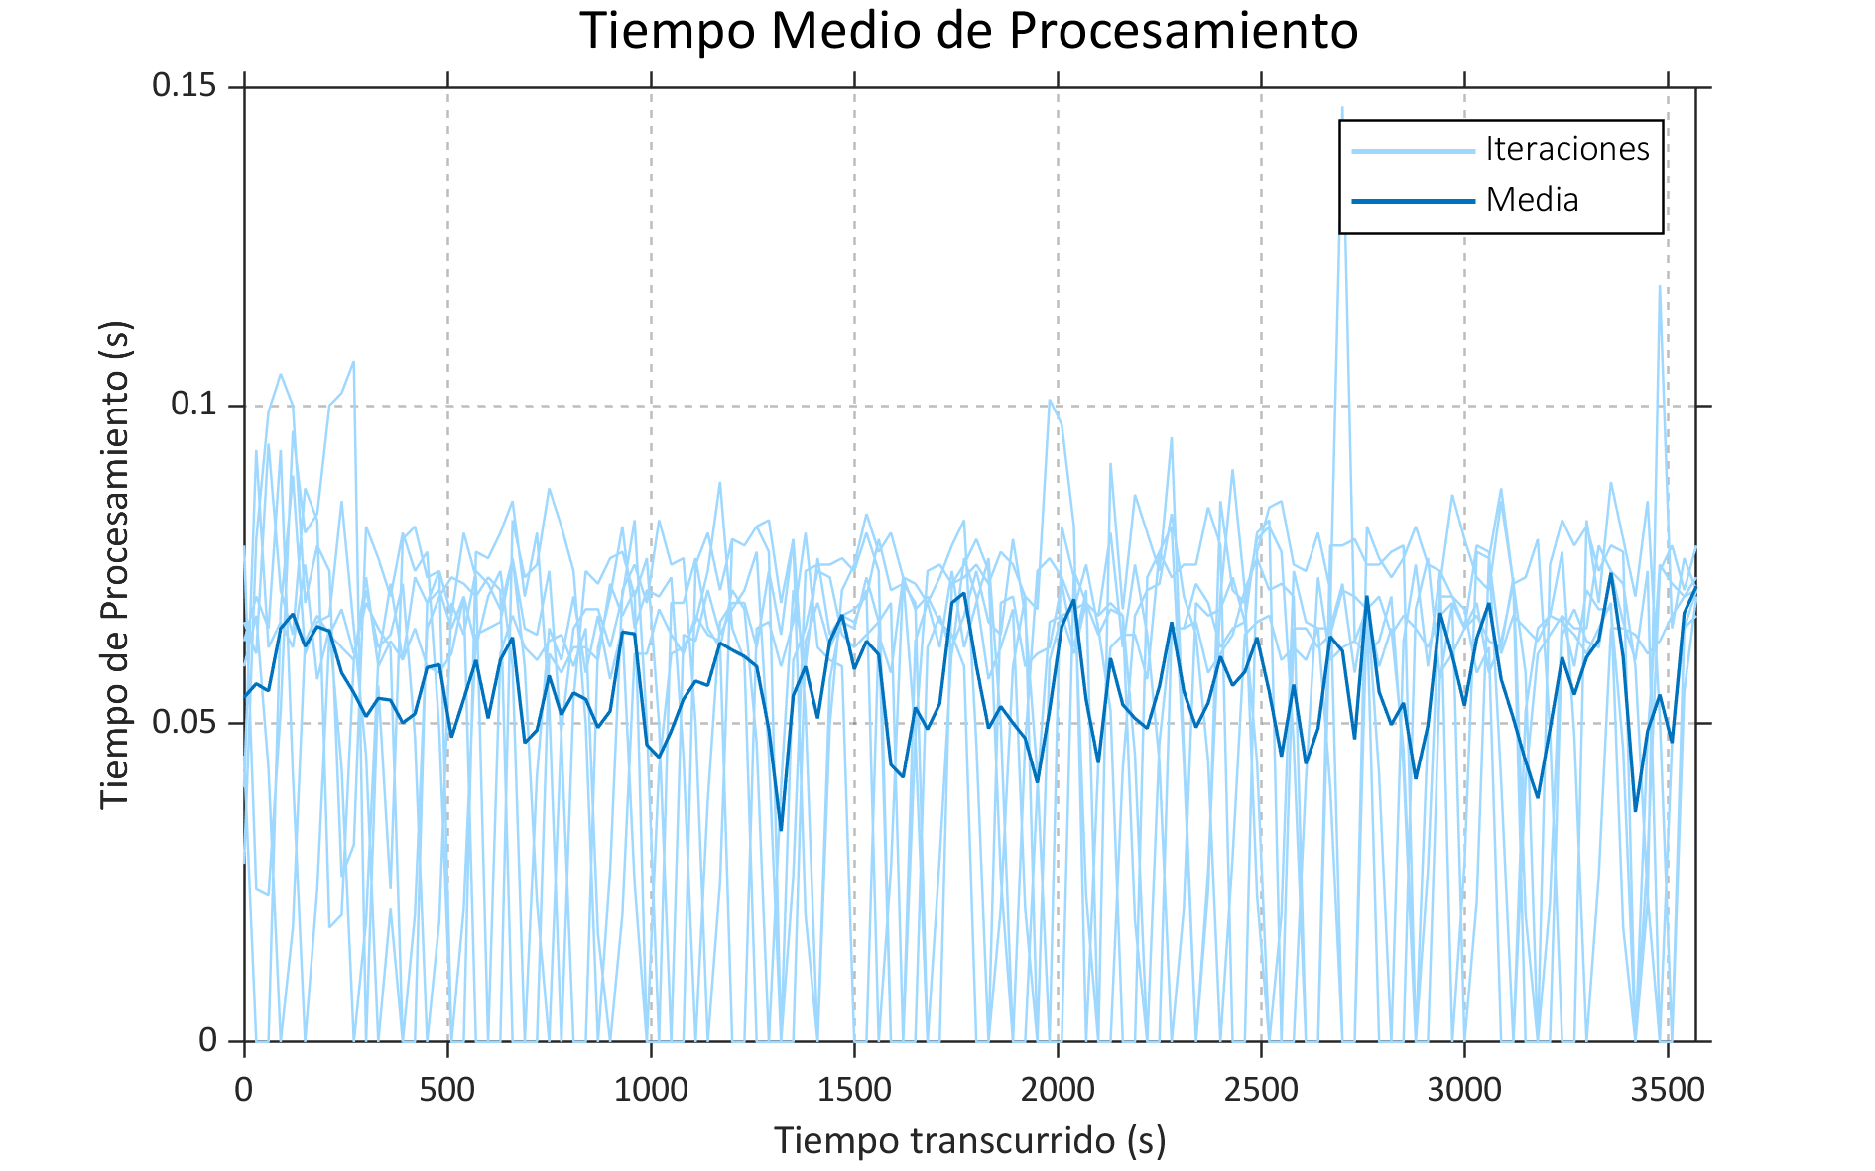
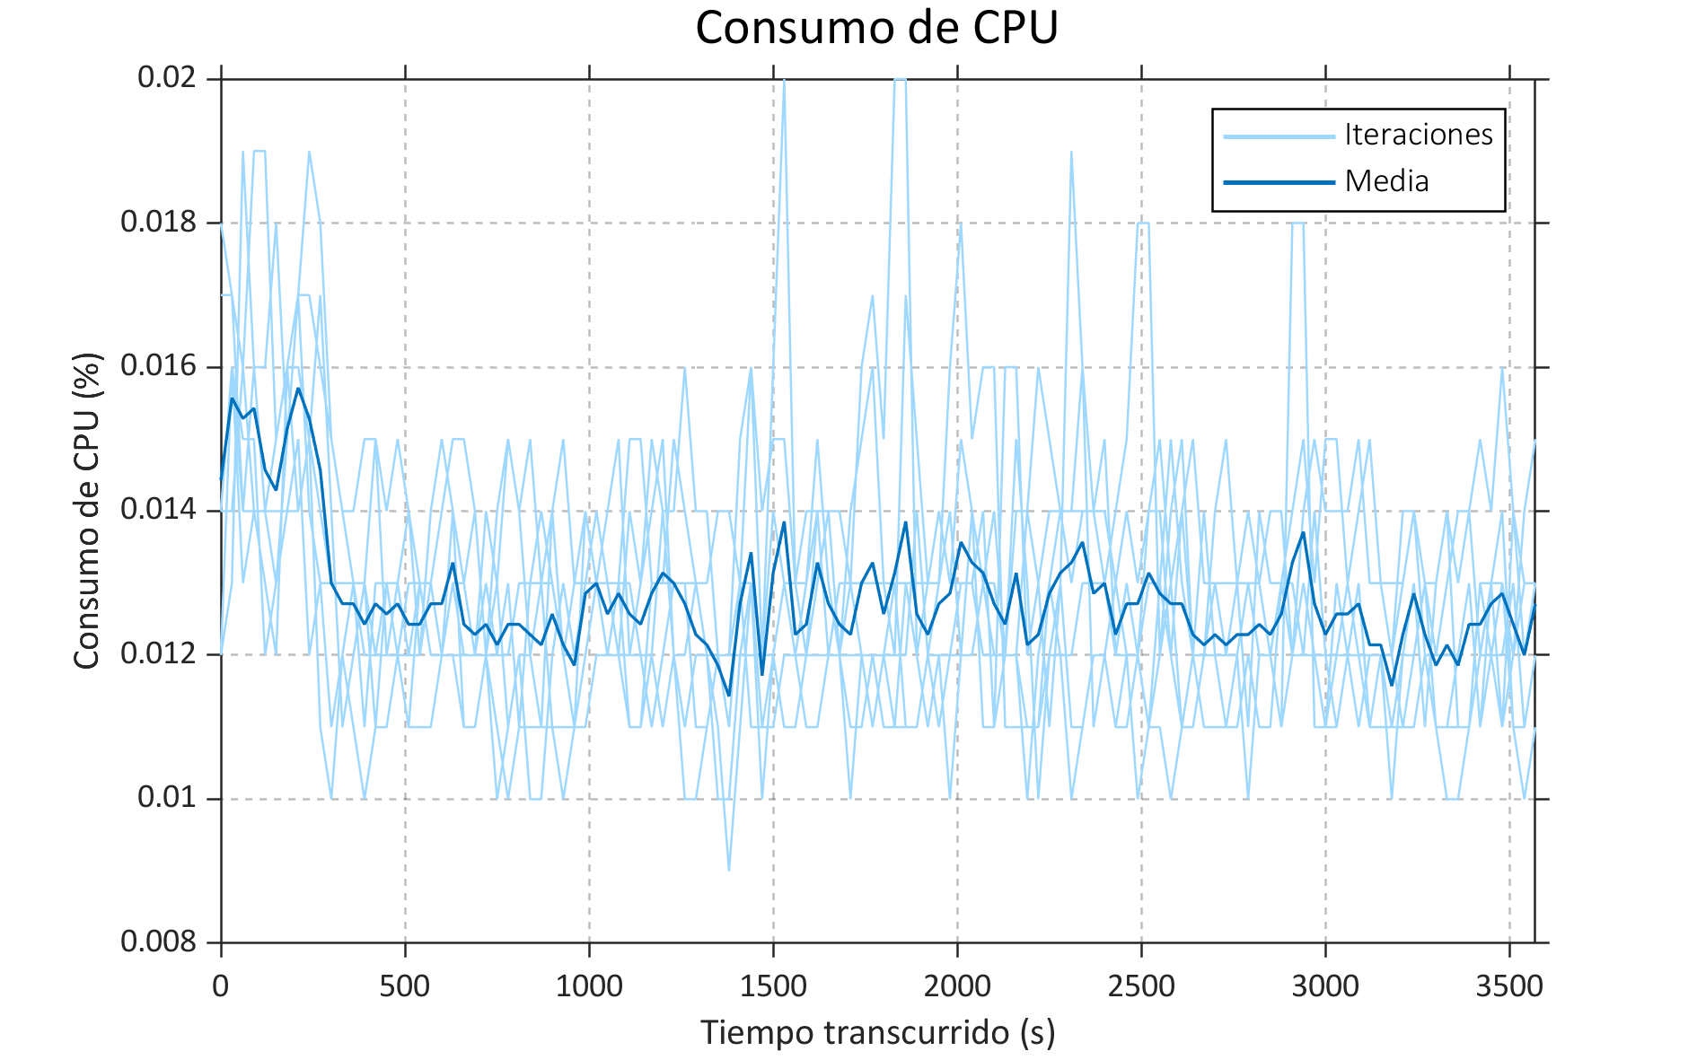
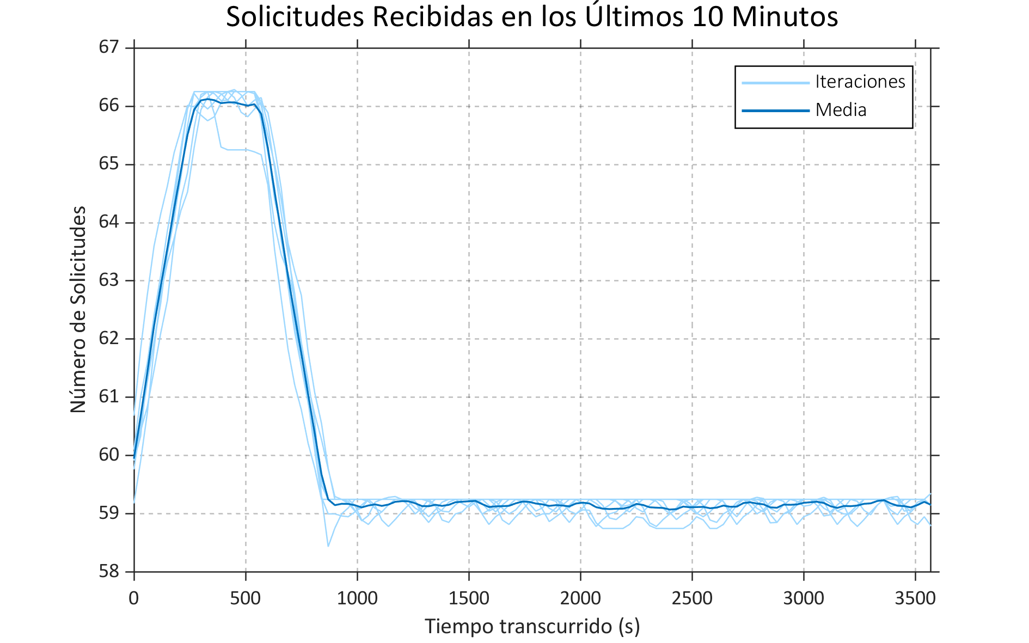
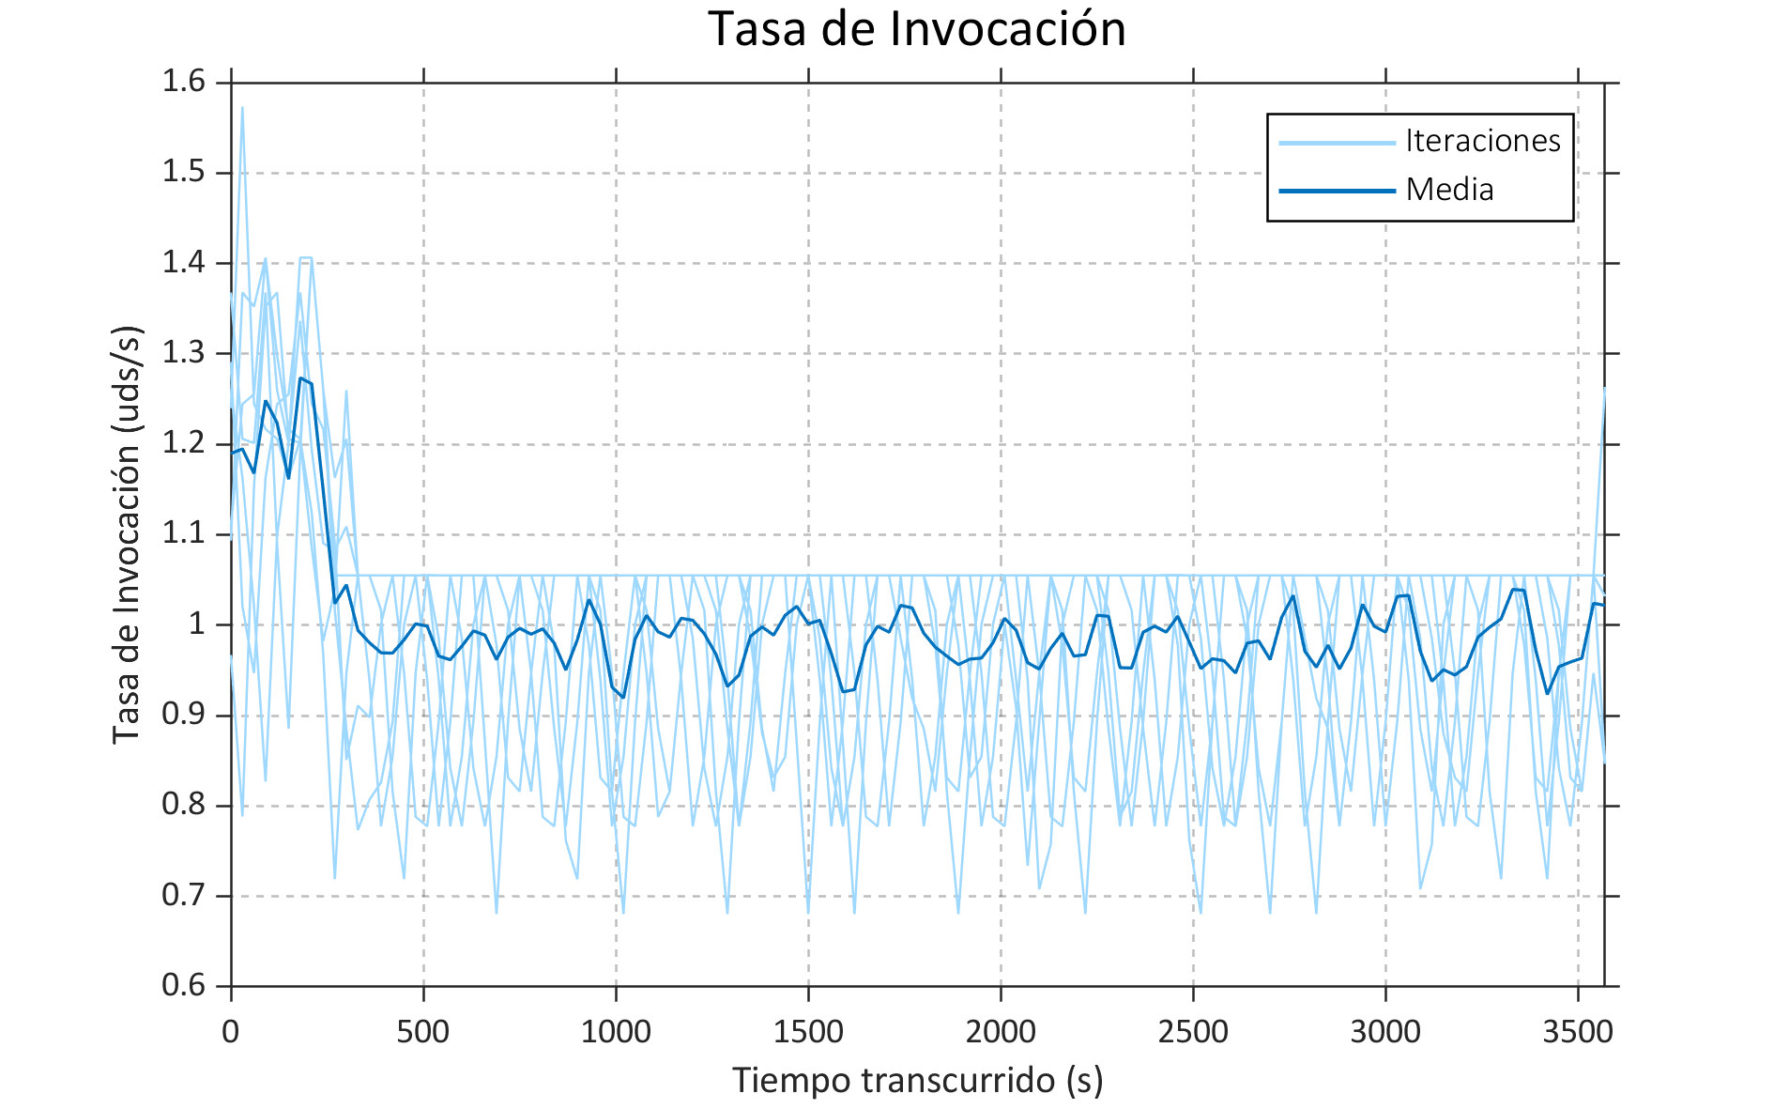
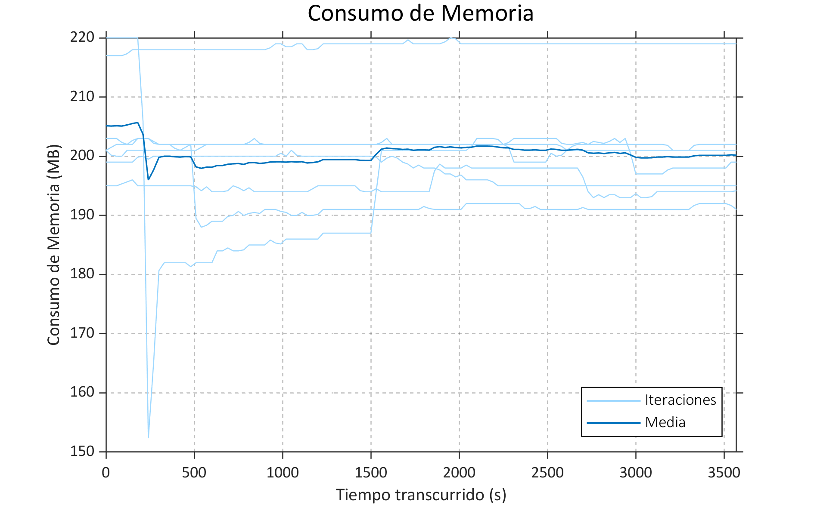

Slide 19
Ataque Leech – Resultados
 | AWS | Google | Azure | IMB | Media
IT1 | 72.73% | 72.73% | 71.43% | 80.00% | 74.22%
IT2 | 51.72% | 50.00% | 55.56% | 50.00% | 51.82%
IT3 | 25.00% | 23.53% | 25.00% | 28.57% | 25.53%
IT4 | 21.43% | 23.81% | 28.57% | 33.33% | 26.79%
IT5 | -90.00% | -80.00% | -100.00% | -75.00% | -86.25%
IT6 | 69.23% | 69.23% | 66.67% | 60.00% | 66.28%
IT7 | 60.61% | 56.25% | 54.55% | 57.14% | 57.14%
Media | 30.10% | 30.79% | 28.82% | 33.44% | 30.79%

Slide 20
Conclusiones
Arquitectura
Metodología
Resultados

